Slide 1
MATERI KELAS X
TEKS EKSPOSISI

Slide 2
Permasalahan dan Argumentasi dalam Teks Eksposisi
KEGIATAN PEMBELAJARAN 1
Eksposisi biasa digunakan seseorang untuk menyajikan gagasan. Gagasan tersebut dikaji oleh penulis berdasarkan sudut pandang tertentu. Untuk menguatkan gagasan yang disampaikan penulis atau pembicara harus menyertakan alasan-alasan logis.
Apa itu Eksposisi?
Secara umum ekposisi adalah jenis teks yang memuat beragam informasi dengan jelas. Ini artinya penulis teks eksposisi harus memberikan informasi secara benar sehingga pembaca bisa menangkap pesan yang disampaikan dengan mudah.

Slide 3
sebuah teks yang isinya mengandung informasi dan pengetahuan yang dimuat secara singkat, padat, dan jelas. Teks eksposisi memiliki tujuan untuk menjelaskan suatu informasi tertentu agar dapat menambah ilmu dan pengetahuan audiens, sehingga setelah membaca teks diharapkan pembaca akan mendapatkan pengetahuan secara terperinci mengenai suatu hal atau kejadian.
Teks Eksposisi adalah

Slide 4
Jenis-jenis Teks Eksposisi
Ilustrasi, yaitu teks eksposisi yang menggunakan penggambaran secara sederhana atau bentuk konkret dari suatu ide. Teks yang mengilustrasikan suatu hal yang mempunyai kesamaan sifat. Biasanya menggunakan frasa penghubung.
Berita, yaitu teks eksposisi yang memberikan informasi dari suatu kejadian. Teks ini sering dijumpai pada berita atau surat kabar.
Perbandingan, yaitu teks eksposisi yang menerangkan suatu ide atau gagasan pada kalimat utama dengan metode perbandingan.
Proses, yaitu teks eksposisi yang berisi tentang panduan atau tata cara dalam membuat sesuatu.
Definisi, yaitu teks eksposisi yang berisi tentang pengertian dari suatu obyek.
Pertentangan, yaitu teks eksposisi yang berisi mengenai pertentangan antara sesuatu obyek dengan obyek yang lain. Pada umumnya teks eksposisi ini akan menggunakan frasa penghubung “meskipun begitu”, “sebaliknya” atau “akan tetapi”.
Analisis, yaitu teks eksposisi yang berisi tentang suatu proses dalam memisahkan suatu masalah dari suatu gagasan utama menjadi beberapa sub-bagian yang kemudian dibuat pengembangan secara berurutan.

Slide 5
Ciri-ciri Teks Eksposisi
Menjelaskan tentang informasi dan pengetahuan.
Mengandung gaya informasi yang bersifat mengajak.
Biasanya menjawab pertanyaan tentang “apa”, “siapa”, “kapan”, “dimana”, “mengapa”, dan “bagaimana”.
Berusaha menjelaskan tentang suatu hal.
Gaya penulisan bersifat informatif.
Fakta digunakan sebagai alat kontribusi.
Bersifat singkat, padat, tepat, akurat.
Fakta dipakai agar informasi yang disampaikan bersifat konkret dan dijadikan alat kontibusi.
Informasi disampaikan secara lugas serta memakai bahasa yang baku.
Tidak bersifat memihak pada siapapun, artinya tidak memaksakan kemauan penulis kepada pembaca.

Slide 6
Setelah kalian mengetahui jenis-jenis dan ciri-ciri dari teks eksposisi, sekarang kalian akan mempelajari permasalahan dan argumentasi dalam teks eksposisi.
Pada bagian ini kalian akan belajar untuk memahami isi (permasalahan dan argumentasi) dalam teks eksposisi. Bacalah dan cermati sebuah teks eksposisi di bawah ini. Untuk dapat menangkap maknanya dengan baik, cermatilah pertanyaanpertanyaan berikut ini.
Masalah apa yang dibahas dalam teks tersebut?
Argumen apa yang digunakan penulis untuk menguatkan pendapatnya?

Slide 7
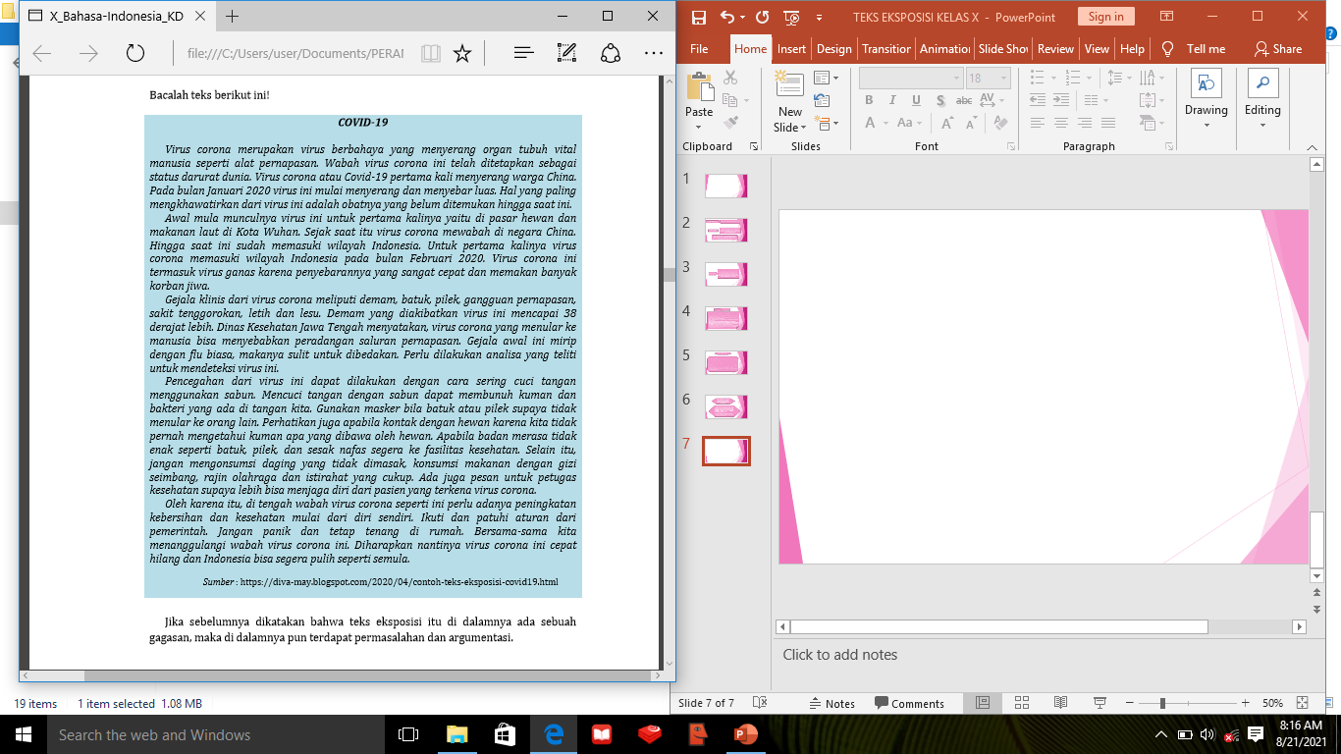

Slide 8
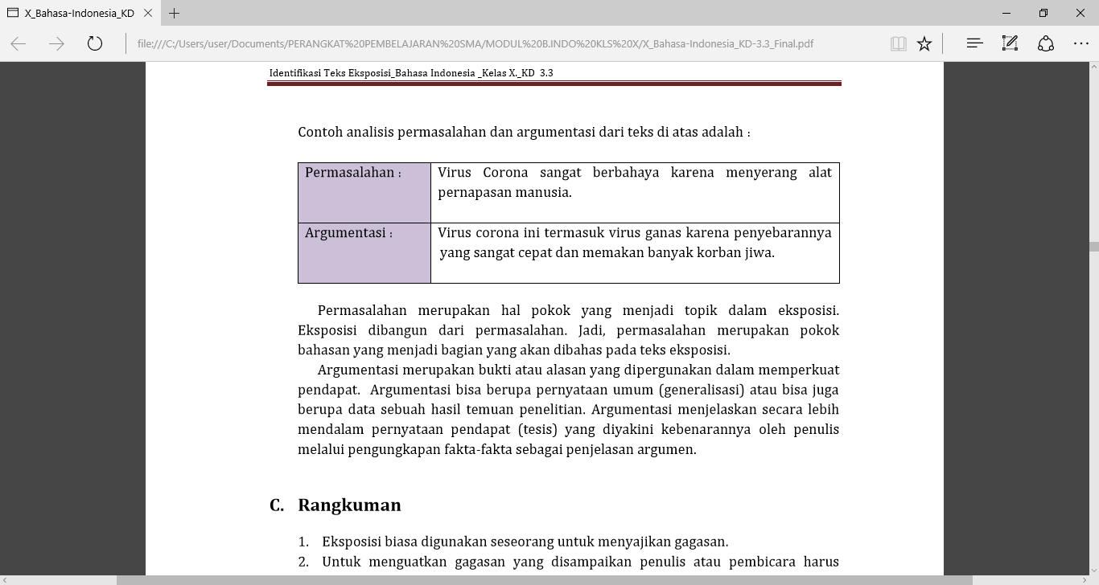

Slide 9
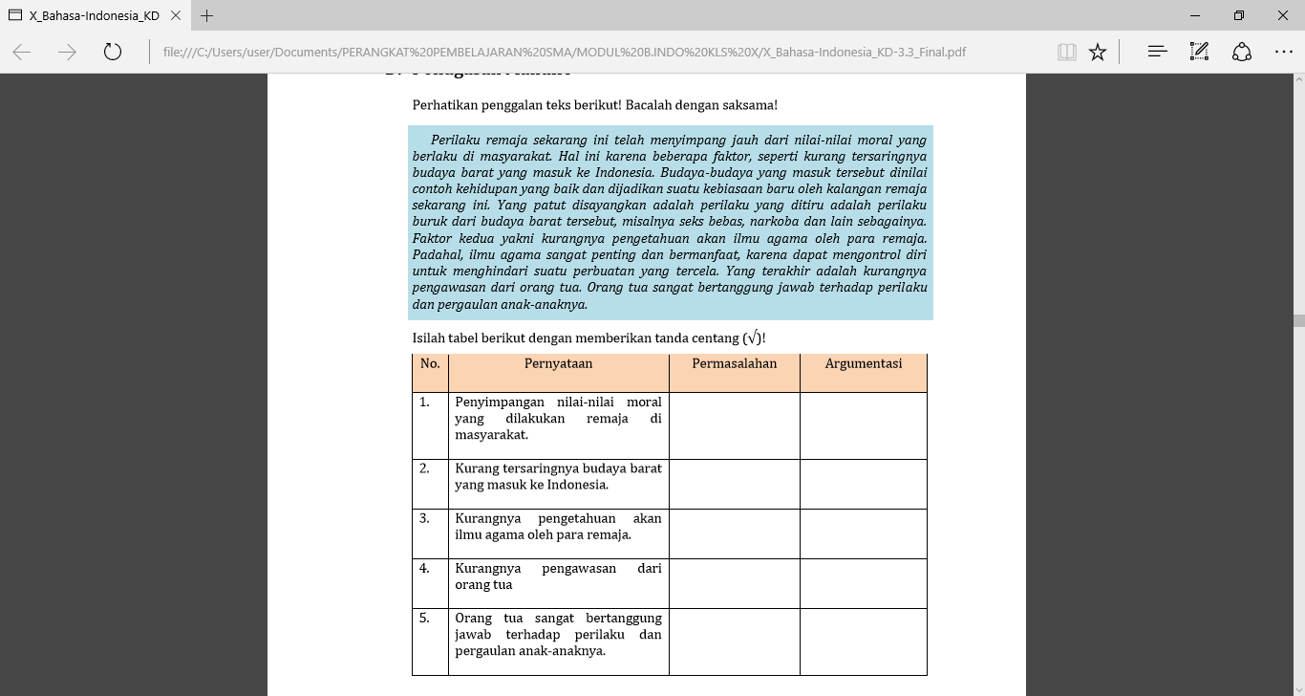
Penugasan Mandiri

Slide 10
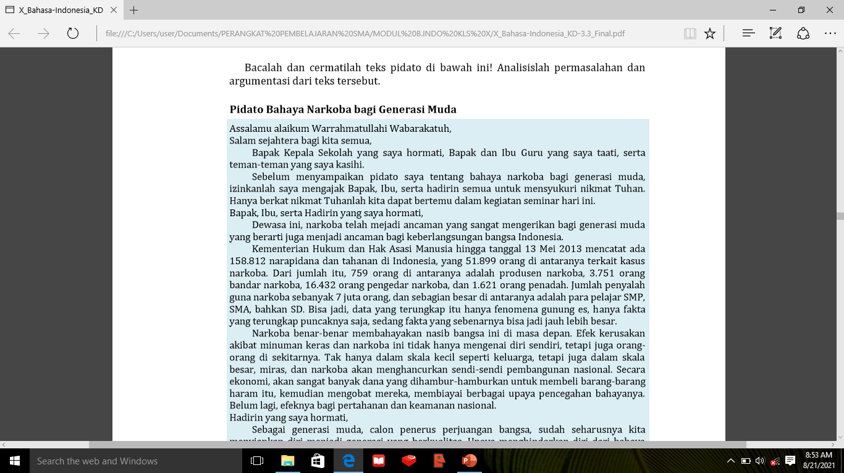
Latihan Soal
Bacalah dan cermatilah teks pidato di bawah ini! Analisislah permasalahan dan argumentasi dari teks tersebut.

Slide 11
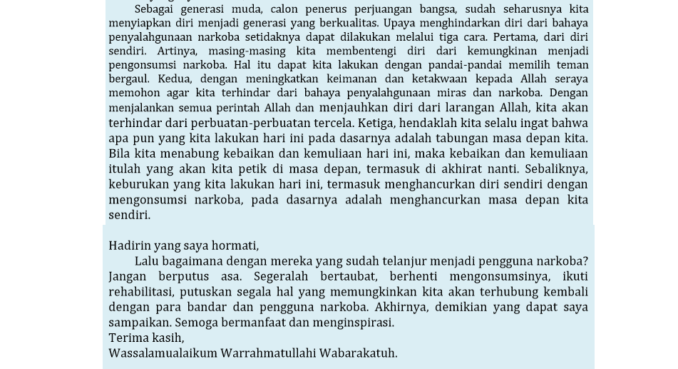

Slide 12
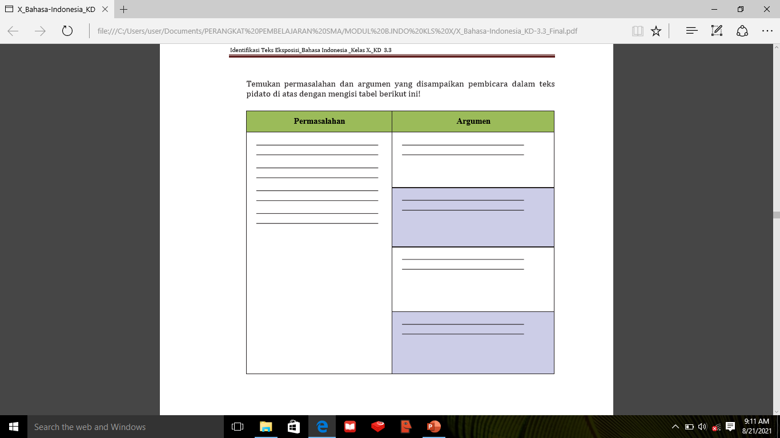
Temukan permasalahan dan argumen yang disampaikan pembicara dalam teks pidato di atas dengan mengisi tabel berikut ini!

Slide 13
Pengetahuan dan Rekomendasi dalam Teks Eksposisi
KEGIATAN PEMBELAJARAN 2
Setelah kalian mengikuti kegiatan pembelajaran 1, sekarang kalian melanjutkan ke pembelajaran 2 tentang mengidentifikasikan pengetahuan dan rekomendasi dalam teks eksposisi.

Slide 14
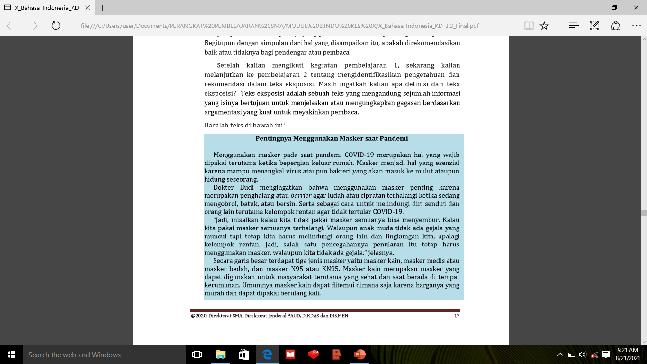

Slide 15
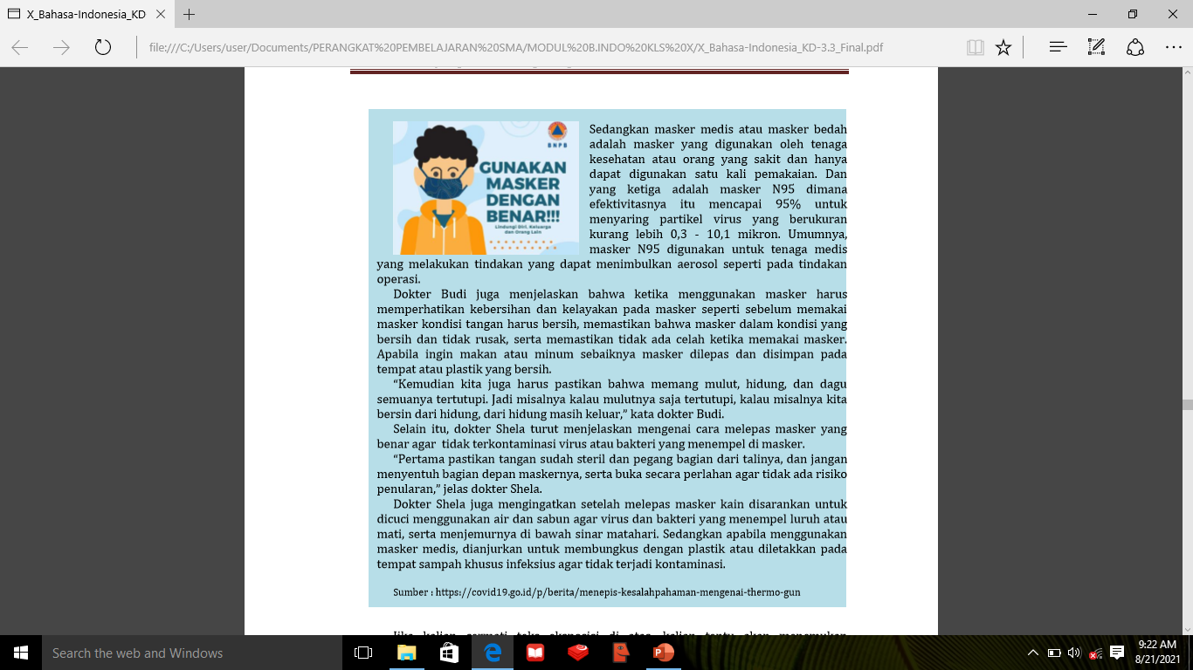

Slide 16
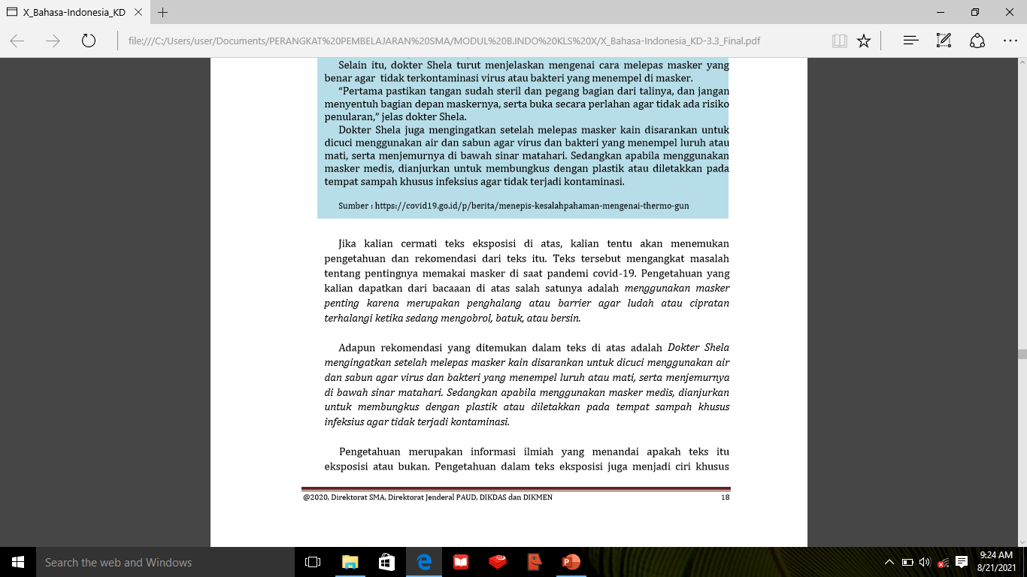

Slide 17
Pengetahuan merupakan informasi ilmiah yang menandai apakah teks itu eksposisi atau bukan. Pengetahuan dalam teks eksposisi juga menjadi ciri khusus bahwa seluruh informasi di dalamnya berupa pernyataan objektif. Selain itu, dengan pengetahuan teks eksposisi dapat dimaknai.
Seringkali teks eksposisi diikuti dengan rekomendasi untuk memecahkan permasalahan yang dibahas. Rekomendasi merupakan pernyataan yang dapat dipercaya, biasanya berupa penegasan pada bagian akhir teks. Rekomendasi juga bisa berupa simpulan atau saran sebagai akhir untuk menyelesaikan dalam teks eksposisi.

Slide 18
Langkah-langkah pengembangan teks eksposisi
Menentukan Topik/Masalah
Sebuah topik dikatakan menarik apabila berkaitan dengan kepentingan pembaca, menyangkut orang-orang penting atau terkenal, peristiwa besar, dan hal-hal yang langka atau unik. Banyak membaca dari berbagai sumber referensi juga bisa membantu kalian dalam memilih topik.
2. Menyusun Kerangka Tulisan
Setelah menemukan topik yang ingin dibahas, mulailah menyusun kerangka tulisan. Dalam menyusun kerangka tulisan. Penyusunan kerangka tulisan ini akan membantu kalian untuk menulis teks eksposisi yang sistematis dan mudah dipahami.
3. Mengumpulkan Bahan Tulisan
Sesuai dengan yang sudah dijelaskan sebelumnya bahwa teks eksposisi sangat erat kaitannya dengan fakta. Oleh karena itu, mengumpulkan bahan atau referensi sebanyak-banyaknya juga penting untuk kalian lakukan. Pastikan bahan atau referensi yang kalian ambil berasal dari sumber yang terpercaya sehingga bisa dipertanggungjawabkan kebenarannya.
4. Mengembangkan Kerangka
Setelah kerangka tulisan dan bahan terkumpul, kini saatnya kalian mulai mengembangkan kerangka tulisan. Harap diperhatikan bahwa dalam pengembangan kerangka tulisan, kalian harus menggunakan bahasa Indonesia yang baik dan benar. Gunakanlah kata baku dalam penulisannya. Uraikan tiaptiap bagian kerangka secara singkat, padat, dan jelas.

Slide 19
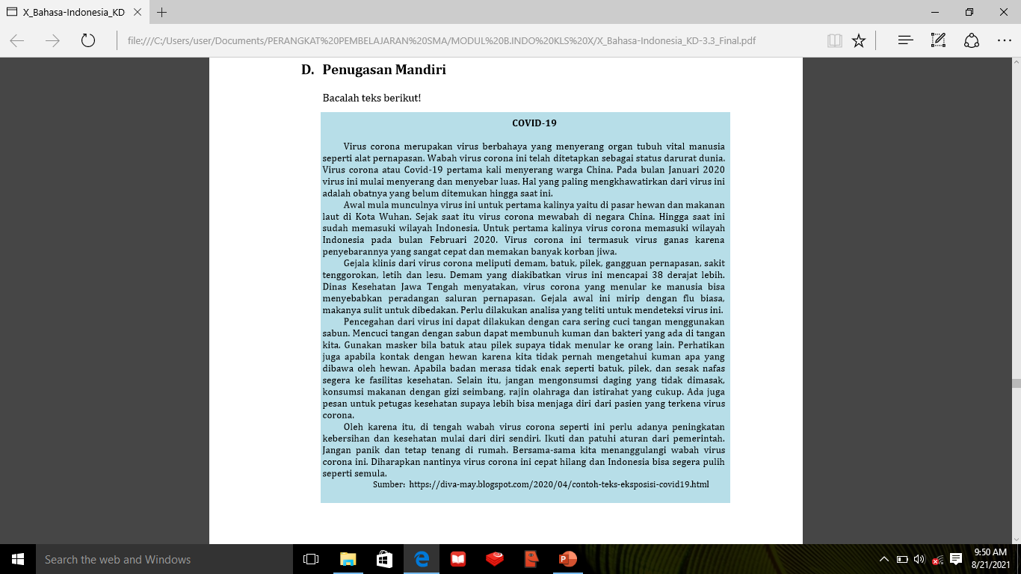
TUGAS

Slide 20
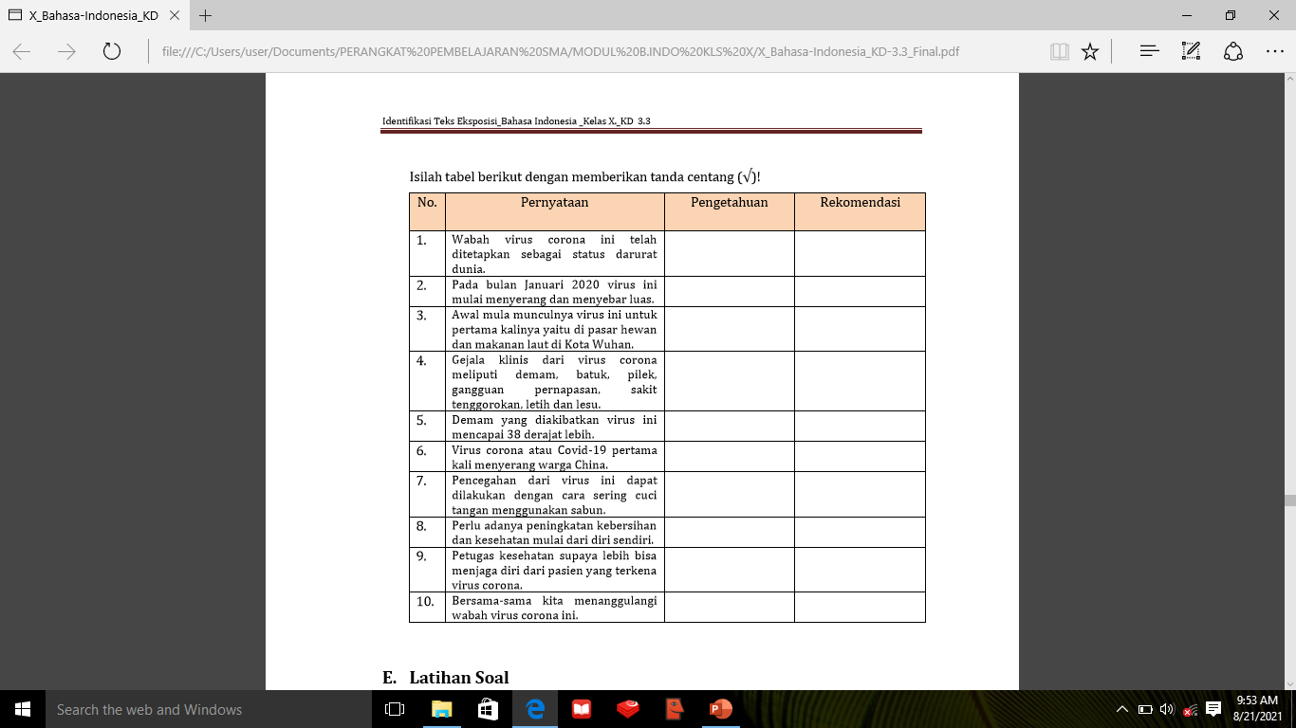

Slide 21
TERIMA KASIH

